Slide 1

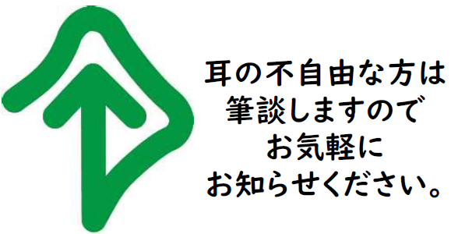

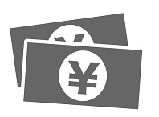

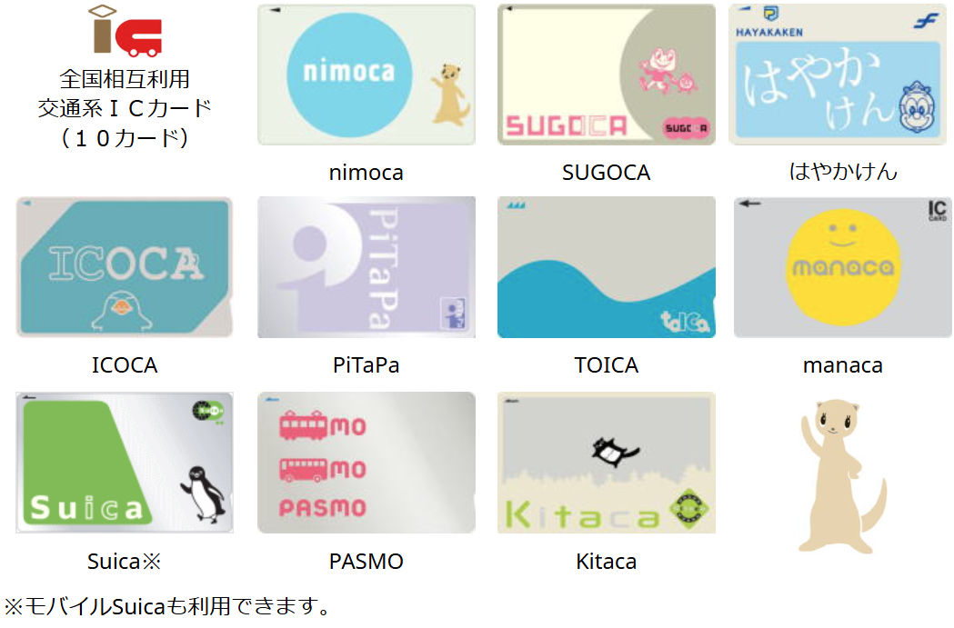
指さしシート☝
POINTING
communication sheet
バス編①
Bus①
0
1
2
行き先
Destination
乗り換え
Transfer
子ども
Child
半額
Half price
3
4
5
時刻表
Timetable
交通系ICカード
現金チャージ
残高不足
○
Prepaid IC cards
Cash charge
Insufficient balance
6
7
8
!
yes / good / it is
運賃
Fare
9
10
100
×
両替
Break a
bill/coin
nimoca
500
SUGOCA
はやかけん
1000
no / not good / it's not
現金払い
Cash payment
整理券
千
thousand
百
hundred
円
yen
ICOCA
PiTaPa
TOICA
manaca
Numbered ticket
(cash payment)
整理券
１
○○バス
Suica
PASMO
Kitaca
Notes:
タクシー向け

Slide 2
指さしシート☝
POINTING
communication sheet
バス編②
Bus②
1
2
3
従業員側 -staff-
お客様 -customer-
4
5
6
どこへ行きますか？ ☝
Where would you like to go?
「●●（バス停）」で降りてください。 ☝
Please get off at ●● (bus stop).
バスは■時▲分に出発します。 ☝
The bus will depart at ■:▲.
●番のバスにご乗車ください。 ☝
Please take bus number ●.
バスは●番乗り場から出発します。 ☝
The bus departs from the number
● bus stop.
決済方法は何ですか？ ☝
What's your payment method?
このバスは●●に行きますか？ ☝
Does this bus go to ●●?
何時に出発しますか？ ☝
What time does the bus depart?
運賃はいくらですか？ ☝
How much is the fare?
交通系ICカードは使えますか？ ☝
Can I use prepaid IC card?
時刻表はどこにありますか？ ☝
Where is the timetable?
バスに忘れ物をしました。 ☝
I forgot something in the bus.
7
8
9
10
11
12
15
20
30
40
50
60
AM
時間
hour(s)
PM
分
minute(s)
Notes:
バス向け

